Slide 1
MAKALE TÜRLERİ

Slide 2
Bilimsel araştırma yöntemlerine uygun olarak yapılmış bir çalışmanın literatüre girebilmesi için öncelikle raporlaştırılması gerekir.

Slide 3
Bilimsel Bir Yazının Düzenlenmesi
Makale Türleri
Deneysel çalışma raporları orijinal araştırmalardır. Araştırma sürecinde belli aşamalar vardır ve bu aşamalar şunlardır:
-Giriş: Araştırmalar ışığında problemin geliştirilmesi ve araştırmanın amaçlarının ifade edilmesi.
-Yöntem: Araştırmanın yürütülmesinde kullanılan yöntem açıklanır.
-Sonuçlar: Elde edilen sonuçlar raporlanır.
-Tartışma: Elde edilen sonuçların yorumlanması ve tartışılması.

Slide 4
Tarama makaleleri henüz basılmış olan bir materyalin eleştirel değerlendirmesini yapan meta analizleri içerir.
-Problemi tanımlar ve açıklar;
-Daha önceki araştırmaları özetleyerek, okuyucuya mevcut araştırmanın durumu hakkında bilgi verir;
-Literatürdeki ilişkileri, çelişkileri, eksiklileri ve tutarsızlıkları saptar;
Bundan sonraki adımlar ya da problemin çözüm aşamaları hakkında önerilerde bulunur.
Tarama türü makaleler deneysel çalışmalardan farklı olarak düzenlenir ve tarih sırasından çok ilişkilere bağlı olarak düzenlenir.

Slide 5
Kuramsal makalelerde yazar, mevcut araştırma literatürünü psikolojinin herhangi bir alanında daha ileri bir kuruma çeker.
Yöntemsel makaleler, yeni yöntemsel yaklaşımları, mevcut yöntemlerdeki değişiklikleri, nicel ve veri analitik yaklaşımlarının tartışılmasını sunan yazılardır.

Slide 6
Durum Çalışmaları
-Bir problemi örnekleme
-Bir problemi çözümlemek için araç göstermek ya da kurumsal konuya ışık tutmak için bireysel ya da kurumla çalışırken elde ettiği durumları anlatır .

Slide 7
Uzunluk ve Başlıklar
Bir makale yazılırken derginin belirlemiş olduğu sayfa sayısı göz önünde bulundurulmalıdır. Bazı özel durumlarda bu durum göz ardı edilebilir.
Başlık okuyucuya makalenin genel yapısı hakkında bilgi verir bundan dolayı hiyerarşik planlanmalı ve önem sırası planlanan yapıya göre kullanılmalıdır.

Slide 8
Bilimsel Bir Yazının Bölümleri
Başlık Sayfası
Başlık, çalışmanın ana fikrini basitçe özetlemelidir. Tek başına yeterince açıklayıcı olmalıdır. Temel amaç çalışma hakkında okuyucuya bilgi vermektir. Kısaltmalardan kaçınılmalı ve on ile on iki kelime tercih edilmelidir. Büyük ve küçük harf kullanılmalı , başlık ortalanmalıdır.

Slide 9
Yazar adı ve kurum bilgisi: Her çalışmada yazar ya da yazarın adı ve yazara ilişkin kurum bilgisi yer alır. Yazarların tüm yayınlarında isimlerinin aynı şekilde vermeleri yazarların takip edilebilmesi açısından önemlidir. Bu tür çalışmalarda yazara ilişkin unvan bilgisi (dr, profesör vb.) kullanılmamalıdır.

Slide 10
Üst başlık, okuyucuların makaleyi tanımasın için basılan makalenin sayfalarının üst kısmında yer alan başlığın kısaltılmış şeklidir. Noktalamalar dahil en fazla elli karakter olmalıdır.

Slide 11
Özet
Bu bölüm, makalenin kısa, ayrıntılı ve çok yönlü bir özetidir. Özet okuyucuların makale içeriğini hızlıca tarayabilmesini sağlar. Birçok okuyucu makalenin öncelikle özetini okuyarak makale hakkında karar verdikleri için özet bilgi yoğunluğu açısından yeterli olmalı aynı zamanda okunaklı, eksiksiz, iyi düzenlenmiş, kısa ve tek başına yeterli olmalıdır. Özet, araştırmanın amacını, içeriğini ve yöntemlerini yansıtmalıdır. Özet çalışmanın en önemli dört ya da beş bulgusunu ya da sonucunu vermelidir.

Slide 12
GİRİŞ
Problemin tanıtılması
Giriş bölümde çalışmanın gövde kısmı problemin sunulduğu ve araştırma stratejisinin tanıtılmasıyla başlar.
Giriş kısmında araştırmaya ilişkin altyapı oluşturulur . Bu kısımda literatür tartışılır, ancak ayrıntılı tarihsel bir incelemeye gidilmemelidir.
Problem okuyucuların anlayabilmesi için yeterince açık ve anlaşılır bir şekilde ortaya konmalıdır.

Slide 13
Yöntem
Yöntem bölümü araştırmanın nasıl yürütüldüğüne ilişkin detayları tanıtır. Bu tanıtım okuyucuların, çalışmanın yönteminin ve sonuçların güvenirlik ve geçerliliğin uygunluğunu değerlendirebilmelerini sağlar.

Slide 14
Alt Bölümlerin Tanıtılması
Alt bölümlerde, katılımcılar ya da çalışma grubu, araçlar ve uygulama aşamaları tanıtılır. Çalışma detaylı ve karmaşık bir yapıya sahipse bu bölümlerin sayısı artabilir. Alt bölümlere ayırma işlemi yapılırken, yeni oluşturulan bölümler çalışmanın anlaşılmasını sağlamalıdır. Gereksiz detaylardan kaçınılmalıdır.
Alt bölümler çalışmanın anlaşılmasını sağlayacak önemli bilgiler içermelidir.

Slide 15
Bulgular
Bu bölümde, toplanan verilerin analizine ilişkin istatistiksel sonuçlar özetlenir. Bulgular, sonuç kısmını destekleyecek şekilde gereksiz ayrıntılara girmeden raporlanır.
Raporda hipotezlere aykırı olan sonuçlar dahil olmak üzere konuyla ilgili tüm bulgulardan söz edilebilir.
Çalışmada, birden fazla deneysel işlem birleştirilmişse, her bir deneysel işlemin yöntem ve bulguları ayrı ayrı tanıtılır. Uygun olan durumlarda her bir deneysel işlemin bulguları kendi içerisinde kısaca tartışılabilir. Ancak yapılan son deneysel işlemin ardından çalışmanın tamamına ilişkin kapsamlı bir tartışma yapılmalıdır.

Slide 16
Tartışma
Bu bölümde özellikle çalışmanın hipotezleri ile ilgili değerlendirme ve yorumlar yapılır.
Bu bulguların kuramsal önemi ve sonuçların geçerliliği vurgulanır.
Tartışma bölümünde çalışmanın hipotezlerini destekleyen ya da desteklemeyen açık ifadeler olmalıdır.
Yapılan çalışmanın bulguları ile diğer çalışmalar arasındaki benzerlikler ve farklılıklar , çalışmanın sonuçlarını aydınlatır ve doğrular.
Burada okuyucular açık, ne olduğu belli ve doğrudan aradıkları cevapları bulmalıdırlar.

Slide 17
Kaynaklar
Çalışmada kullanılan kaynakların tamamı kaynaklar listesinde yer almalı ve kaynaklar listesindeki kaynaklara da metin içinde mutlaka atıf yapılmalıdır. Kaynaklar listesi az ve öz olmalı ve yapılan araştırmayı destekleyen önemli kaynaklara yer verilmelidir.

Slide 18
Ekler
Ekler bir materyalin çalışmanın gövde kısmında detaylı olarak verilmesinin uygun olmayacağı ve dikkati dağıtacağı durumlarda oldukça yararlıdır. Örneğin, araştırmaya özel hazırlanmış bir bilgisayar programı, yayınlanmamış bir test, karmaşık matematiksel kanıtlar ve kullanılan araçların detayları ekler bölümünde verilebilir.

Slide 19
Ekler bölümü ayrı sayfada başlamalı .
Her bir ek ayrı ayrı sayfalarda yer almalı .
Çift satır aralığı ile yazılmalıdır.
Her bir ek büyük harflerle A,B şeklinde sıralanmalıdır. Metin içinde eklere gönderme yapılırken bu sıra kullanılmalıdır.

Slide 20
Yazar Notu
Yazar notu , her bir yazara ilişkin kuramsal bilginin ,finansal desteğin kaynağının belirtildiği, çalışmaya destek veren meslektaşların belirtildiği bölümdür.

Slide 21
Kontrol Listesi
Büyük emeklerle hazırlanan bir çalışmanın anlatım şeklinin uygun olup olmadığını belirlemek ve çalışmayı değerlendirmek için şu soruların cevaplanması yararlı olabilir:
Konu çalışmanın gönderileceği dergiye uygun mu?
Veri analiz teknikleri yeterince açık bir şekilde sunulmuş mu ve aynı verilerle bir başka kişi aynı analizleri yapabilir mi?
Literatür yeterince incelendi mi?
Araştırma soruları açıkça belirtilmiş ve hipotezler net mi?
Yöntem bölümü açık ve uygun şekilde tanıtılmış mı? Diğer bir anlatımla , çalışma yöntem bölümünde anlatılanlara göre yeniden yapılabilir mi?

Slide 22
Değişkenleri ölçmek için gözlemciler kullanıldıysa, gözlemciler arası güvenlik rapor edildi mi?
Veri analiz teknikleri uygun mu ve analizler açık mı? Analizler için gerekli olan istatisteksel sayıtlılar mevcut verilerle sağlanabiliyor mu?
Bulgular ve sonuçlar belirgin, değerli ve anlamlı mı?
Tartışma eksiksiz mi?
Çalışma kısa ve öz mü?
Çalışma, ilgili derginin makale başvurusu kontrol listesine göre hazırlandı mı?

Slide 23
Sayfa Ayarlarının Düzenlenmesi
Kağıt ve Yazı Tipi : Çalışma kağıdının tek tarafına yerleşecek şekilde düzenlenmelidir. Tüm sayfalar aynı boyutta ve kalitede olmalıdır.
Yazılarda genellikle 12 punto Times Roman yada Courier yazı tipi tercih edilmelidir.

Slide 24
Satır Aralıkları: Hazırlanan yazının tamamında çift satır aralığı kullanılmalıdır.
Başlıkların ve dipnotların, alıntıların, kaynakların, şekil başlıklarının her bir satırından sonra, özellikle eşitliklerin gösteriminde çift satır aralığından daha fazlası da kullanılabilir .

Slide 25
Sayfa Yapısı: Her bir sayfasının üst, alt, sağ ve solundan 2.54 cm boşluk bırakılmalıdır.
Satırlar iki yana yaslı olarak düzenlenmemeli ve kelimeler arasındaki boşluklar kelime işlemci özellikleri kullanılarak ayarlanmamalıdır.

Slide 26
Sayfa numaraları ve üstbilgi: Hazırlanan yazı, düzgün sırada düzenlendikten sonra başlık sayfasından başlamak üzere numaralandırılmalıdır. Sayfa numarası, sayfanın sağ üst köşesine yerleştirilmelidir.
Üstbilgi olarak eklenecek başlık, çalışmanın başlığının ilk iki ya da üç kelimesinden oluşur ve üstbilgi olarak sağ üst köşeye, sayfa numarasından önceye yerleştirilir.

Slide 27
Başlık düzeyleri, bölümlerin hiyerarşik yapısını gösterdiğinden okuyucuların rahatlıkla aradıkları bilgileri bulmasını sağlar.

Slide 28
Sayılar: APA stilinin genel kurallarına göre 10 ve 10’un üzerindeki sayılar rakam ile, 10’un altındaki sayılar ise yazı ile ifade edilmelidir. Fakat bu kuralın uygulanmadığı bazı istisnai durumlar vardır.
10’un altındaki sayılar, 10 ve üzerindeki sayılarla karşılaştırıldığında ve diğer sayılarla aynı paragrafta yer aldığında, bu sayılar rakamla gösterilir.
22 kelime … 5 fiil, 13 isim ve 4 sıfat

Slide 29
B) Sayı ölçme biriminden önce kullanılıyorsa rakamla gösterilir.
3 mg’lık doz.
22.56 cm
C) İstatistiksel ya da matematiksel fonksiyonlar, kesir ya da ondalıklar, yüzdeler ve oranlar sayı ile gösterilir.
0.25
Örneklemin %5’inden fazlası

Slide 30
D) Zaman, günü yaş, örneklem ya da nüfus büyüklüğü, katılımcıların miktarı, ölçek noktaları ve puanları, para miktarları ve sayı olarak kullanılan sayılar rakam ile gösterilir.
Yaklaşık 2 yaşında
3 ay sonra
E) Numaralandırılmış bir seride ki özel bir yer, tablo ve kitap bölümleri ve dört ya da daha fazla rakamın listelendiği her bir rakam ,rakam ile kodlanır.
Sayfa 56
Bölüm 3
F) Bir çalışmanın özet bölümündeki tüm sayılar rakam ile gösterilir.

Slide 31
İstatİstİksel Ve Matematİksel Gösterİmler
Matematiksel sembollerin nasıl gösterileceği, nasıl hizalanacağı, boşlukların nasıl kullanılacağına ilişkin örnekler :
F (2,38) = 48.31, p < .01
t (160) = 3.26, p < .05
x2 (2, n = 12) = 9.26, p < .05

Slide 32
Boşluklar
Denklemler yazılırken karakterler arasında boşluk olması okunmayı kolaylaştıracaktır. a + b = c
Tablolar
Tablolar büyük miktardaki verinin küçük bir alanda sunulmasının etkili bir yoludur.
İyi düzenlenmemiş bir tablo verilerin kolay aktarımını sağlayamayacağı gibi anlaşılmasını da zorlaştırır.

Slide 33
Tablolar ve Metİnler ArasIndakİ İlİşkİ
Metin içerisinde tabloda dikkat edilmesi istenilen yerlere atıf yapılmalıdır.
Tablolar metin içerisinde tablo numaraları ile belirtilmelidir. “… dağılımı ( bkz Tablo 6 )…”
Benzer bilgileri içeren tablolar birleştirilmeli, karşılaştırmaları kolaylaştırmak için de benzer terminolojiler, biçimler, başlıklar ve tablo isimleri kullanılmalıdır.

Slide 34
Tablo numaraları metinde ilk geçtiği yerden itibaren numaralandırılmalı ve de sıralı gitmelidir. “Tablo 1, Tablo 2” şeklinde. Rakamların sonuna “Tablo 3a” gibi ekler getirilmemelidir.
Tablo ismi tabloda ne olduguyla ilgili fikir vermelidir. Karışık ve uzun isimler kullanılmamalıdır.
Tablolarda kullanılan başlıklar da tablo isimleri gibi kısa tutulmalıdır.

Slide 35
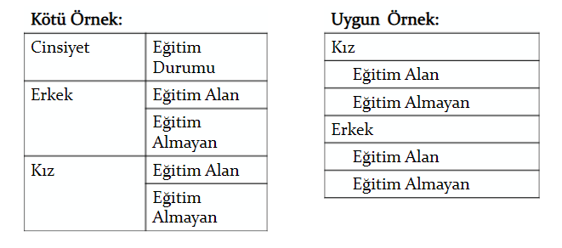
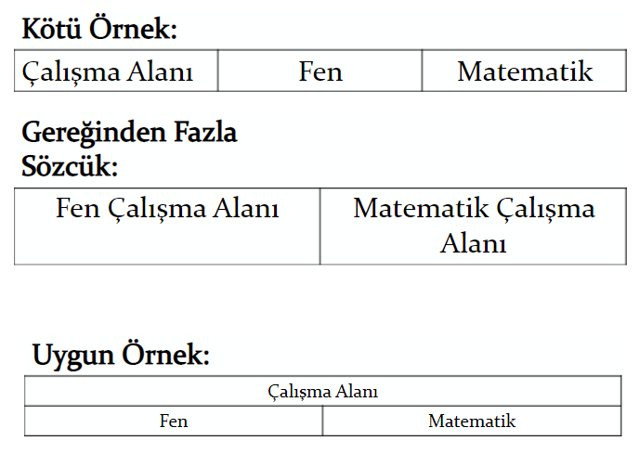
Alt başlıkları ayrı sütunlarda yazmak yerine tek sütunda birleştirmek tablonun daha rahat anlaşılmasını sağlar.

Slide 36
Tabloda sayısal degerler verilirken ondalık basamağı da verilmeli, ve ondalık kısım tablonun her yerinde eşit basamak sayısı içermelidir.
Tabloda veri olmayan yer boş bırakılmalı ancak. Elde edilmemiş bir veri yada raporlanmayan bir veri varsa “ - “ işareti konulmalıdır.
Tabloların altına konulan dipnotlar, tablonun tamamına ve içinde kullanılan bir kısaltmaya ilişkin bilgi ve açıklama içerir.

Slide 37
Tablo Kontrol Lİstesİ
Tablo önemli mi?
Tablonun ismi, başlıkları ve notları tam mı ve çift satır aralığı mı?
Çalışmada kullanılan tabloların tamamı birbiri ile ilişkili mi?
Tablo ismi kısa fakat açıklayıcı mı ?
Her bir sütunun başlığı var mı?
Tüm kısaltmalar, italik yazı stilinin özel kullanım durumu, parantezler, çizgiler, özel semboller açıklanmış mı?
Tabloya metin içinde gönderme yapılmış mı?

Slide 38
ŞEKİLLER
APA kurallarına göre şekillerin incelenmesi:
APA kurallarına göre,tablolar dışında yer alan;çizimler,grafikler ve resimler şekil olarak adlandırılır.
Bu noktada şekilleri kullanmadan önce bazı soruların cevap bulması gerekmektedir.
Neyi ifade etmek istiyorsunuz?
Şeklin kullanılması gerekli mi?
Ne tür bir şekil sizin amacınıza en çok uyuyor?

Slide 39
Bİr şekİl düzenlenİrken göz önünde bulundurulan unsurlar:
Basılan tüm şekiller çalışmanın yayınlanacağı derginin boyutlarına uygun olarak düzenlenir.
Paralel yada önem derecesi bir birine yakın olan şekillerin derecesi birbiriyle aynı olmalıdır.
Şekillerde bulunan yazının büyüklüğü okunaklı olmalıdır.
Şekillerde kullanılan anahtar sembollere ilişkin açıklamalar şeklin kenarlıkları içinde verilmelidir.
Şekiller metin içinde ilk geçtiği yerden itibaren Arap numaraları ile numaralandırılmalıdır(Şekil 1,Şekil 2).
Şekillerin başında tablolarda olduğu gibi tanımlayıcı ve açıklayıcı kısa bir başlık eklenmelidir.

Slide 40
ŞekİL kontrol lİstesİ:
Şekil gerçekten gerekli mi?
Şekil basit , anlaşılır ve gereksiz detaylardan arındırılmış mı?
Veriler şekil üzerinde doğru olarak gösterilmiş mi?
Şekil üzerinde ölçeklendirme uygun şekilde oranlanmış mı?
Şekil üzerindeki kelimeler okunabilecek büyüklükte ve koyulukta mı?
Birbirine paralel ya da aynı önem derecesindeki şekillerin ölçeklendirmeleri aynı mı?

Slide 41
Kelimeler doğru şekilde yazılmış mı?
Şekillerde semboller ve kısaltmalara ilişkin açıklama verilmiş mi?
Şekiller başlıklarıyla birlikte ayrı sayfalarda verilmiş mi?
Şekiller Arap numaraları ile gösterilmiş mi?
Şekillerin tamamı metin içinde belirtilmiş mi?
Şekillerin tamamı sayfa yapısına uygun olarak düzenlenmiş mi?
Başka bir kaynaktan alınan şekiller için gerekli izinler belirtilmiş mi?

Slide 42
Ekler
Eklerin iki temel amacı vardır. Ekler, yazarın okuyucuya detaylı bilgi sunmasını sağlar.Eklerde matematiksel kanıtlar, büyük tablolar, kelime listeleri,anket örneği ya da araştırmalarda kullanılan ölçme araçları ve bilgisayar programları verilir.
Çalışmada bir tane ek varsa “Ek” olarak etiketlenir. Çalışmada birden fazla ek varsa Büyük harflerle “Ek A,Ek B” şeklinde belirlenir ve eklere metin içinde bu şekilde atıfta bulunur.

Slide 43
Aktarmalar
Dolaylı Aktarma
Dolaylı alıntı, araştırmacının başka çalışmalarda yer alan bir bilgiyi,fikri, anlam kaybı olmaksızın kendi ifadeleriyle özetleyerek çalışmasında yer vermesidir.

Slide 44
Doğrudan aktarma
Doğrudan yapılan aktarma, daha önceden yapılmış çalışmaların(yayınlanmış veya yayınlanmamış) hiçbir değişiklik yapılmadan kelimesi kelimesine yapılan aktarma işlemine denir.

Slide 45
Doğrudan aktarmalar doğru ve eksiksiz olmalıdır. Kelime, hece ve noktalama işaretleri yanlış dahi olsa alıntı orijinal kaynaktakine bağlı kalmalıdır.
Cümle içerisinde orijinal olmasına rağmen göz ardı edilerek alınmayan ifadelerin yerine üç nokta (…) eklenir. İki cümle arasındaki atlamalarda ise (….) eklenir. Alıntının başına veya sonuna 3 nokta eklenmez.
Çift tırnak işaretinin bittiği yerde alıntının nerden yapıldığı gösterilir.
Yayınlanmak üzere hazırlanan bir çalışmada kullanılan alıntı, telif hakkı olan çalışmadan alınmışsa genellikle telif hakkı sahibinden yazı alınması gerekir.

Slide 46
Kaynak Gösterme
Bir yayının ( makale, tez ) sonunda yer alan kaynaklar listesi yayını belgeler ve her bir kaynağa ulaşmak için önemli bilgiler sağlar.
Kaynaklar listesi oluşturmanın amacı okurların bu kaynaklara ulaşmasına ve kullanmasına imkan tanımak olduğu için bu listenin doğru ve eksiksiz olması gerekir. Her bir kaynak genellikle yazar, yayımlanma tarihi, başlık, yayımlanma yeri bilgilerini içerir.
Bu kaynakların metin içinde ve kaynakça bölümünde gösterilmesinde APA stili kullanılmaktadır.

Slide 47
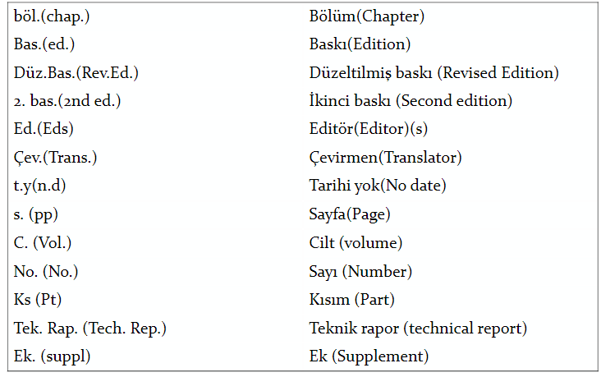
KIsaltmalar

Slide 48
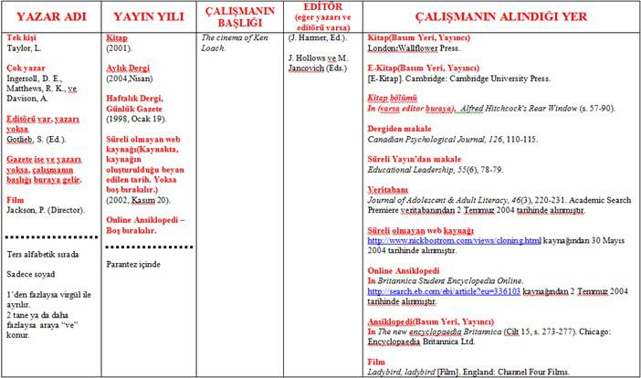

Slide 50
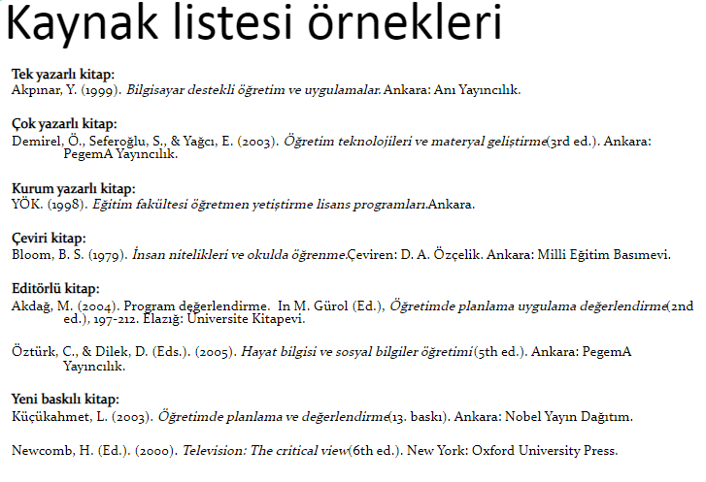

Slide 51
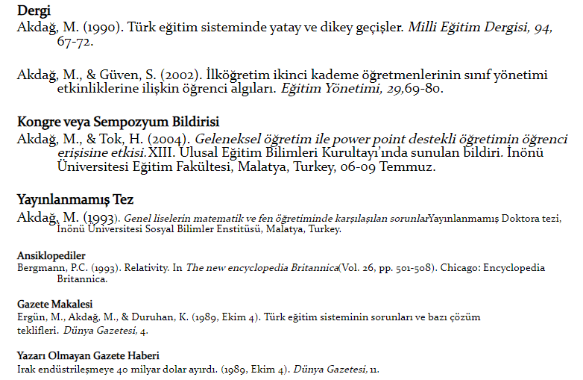

Slide 53
Kaynak
Büyüköztürk, Ş., Çakmak, EK., Akgün, ÖE., Karadeniz, Ş.,Funda Demirel,F., Eğitimde Bilimsel Araştırma Yöntemleri, Pegem Akademi Yayıncılık,2019,Ankara.

